Slide 1
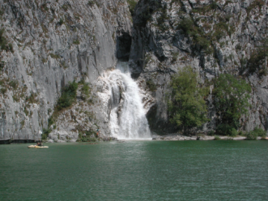
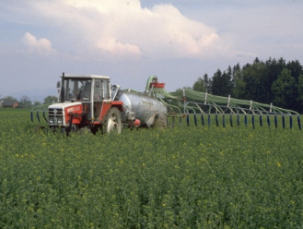
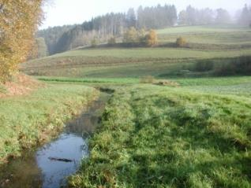
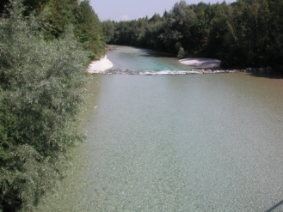
Gewässerschutzkonzept
ÖPUL-Maßnahme: Vorbeugender Grundwasserschutz - Acker

Slide 2
Wichtige Eckpunkte
  Hintergrund:
Im Zuge der Bildungsveranstaltung (Weiterbildungsverpflichtung von 10 Stunden bis 31.12.2026) sind geeignete Maßnahmen zur Reduktion von Nährstoffeinträgen in Grund- und Oberflächengewässern, Maßnahmen zur Verminderung von Bodenerosion und Messergebnisse zum verfügbaren Stickstoffvorrat für die Düngebemessung zu thematisieren. Auf Basis dieser Informationen ist
    Einmalig betriebsbezogenes Gewässerschutzkonzept
    Bis spätestens 31. Dezember 2026 zu erstellen

Slide 3
Ziel
In diesem Gewässerschutzkonzept sollen nachhaltige, betriebsspezifische Maßnahmen erfasst und erarbeitet werden, die am landwirtschaftlichen Betrieb umgesetzt werden, um
eine Reduktion von Nährstoffeinträgen in Grund- und Oberflächengewässer
eine Verminderung von Bodenerosion sicherzustellen.
Berücksichtigung von Messergebnissen zum verfügbaren Stickstoffvorrat für die Düngebemessung (z. B. aus Bodenproben bzw. Nitrat-Informationsdiensten).
Link zum Formular: Homepage BBK

Slide 4
Inhalt Gewässerschutzkonzept
Betriebsdaten Punkte 1, 2
Nährstoffauswaschung Punkte 3, 4 Bodenkarte
Chemischer Zustand
  Grundwasser und Gewässer Punkte 5,6 WISA
Erosion Punkte 7,8,9,10 Agrar Atlas
Wirtschaftsdünger Punkt 11
Maßnahmen am Betrieb Punkte 12,13,14,15,16

Slide 5
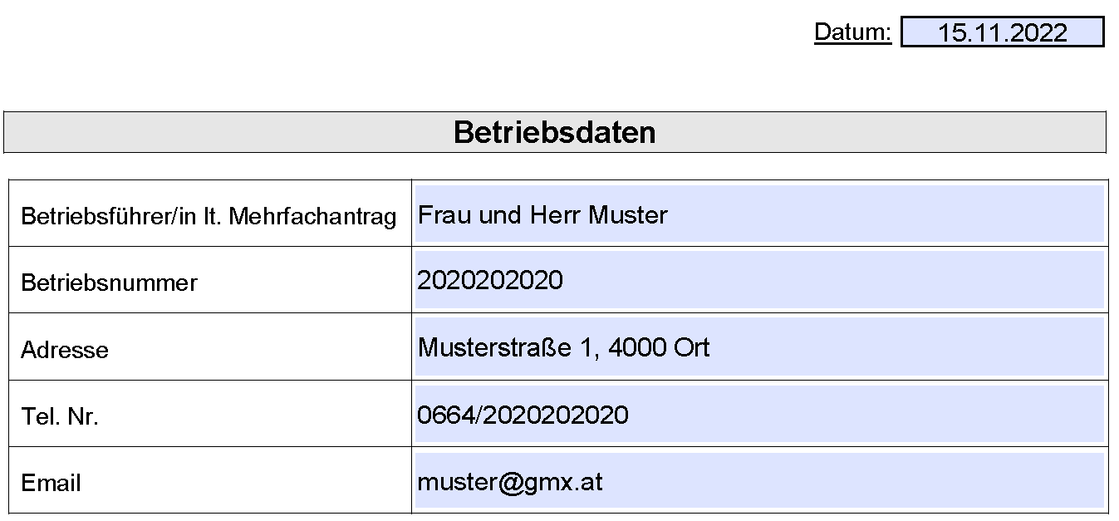
Angaben zu Betrieb und zur Betriebsführung

Slide 6
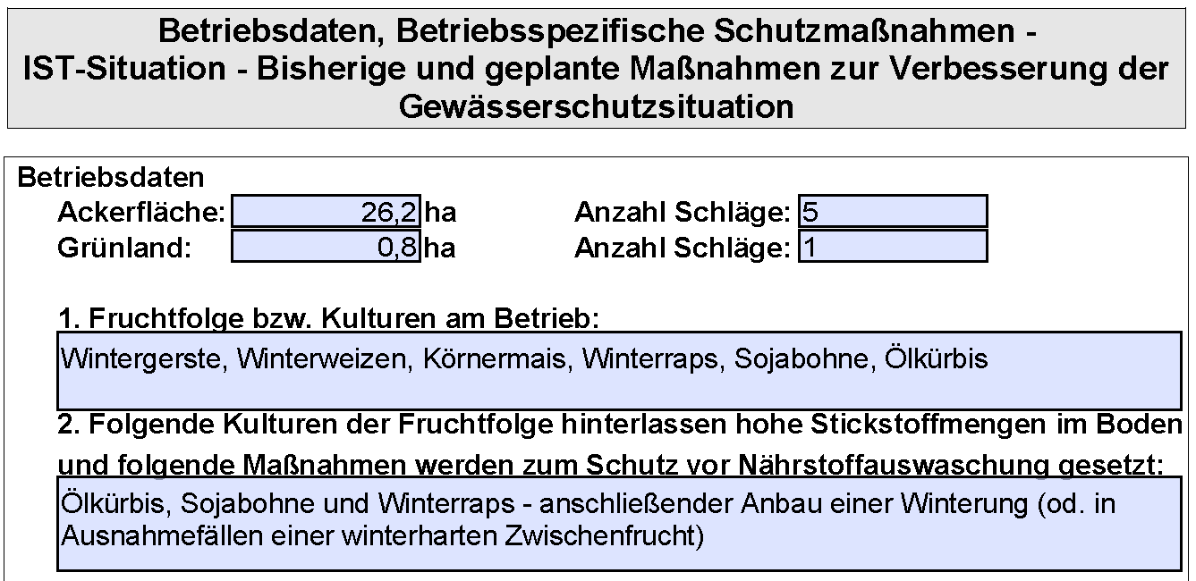
Betriebsgröße und Kulturen

Slide 7
Punkte 3 und 4 - Digitale Bodenkarte (eBOD)
Link: Bodenkarte
Punkt 3 – Nährstoffauswaschung:
  Gründigkeit - seichtgründig
  Durchlässigkeit – hoch, sehr hoch
  Nitratrückhaltevermögen („Themenkarte BAW“) – sehr gering, gering
Punkt 4 – Wasserverhältnisse
  Wechselfeucht, feucht, mäßig feucht, gut versorgt, mäßig trocken, trocken, sehr trocken

Slide 8
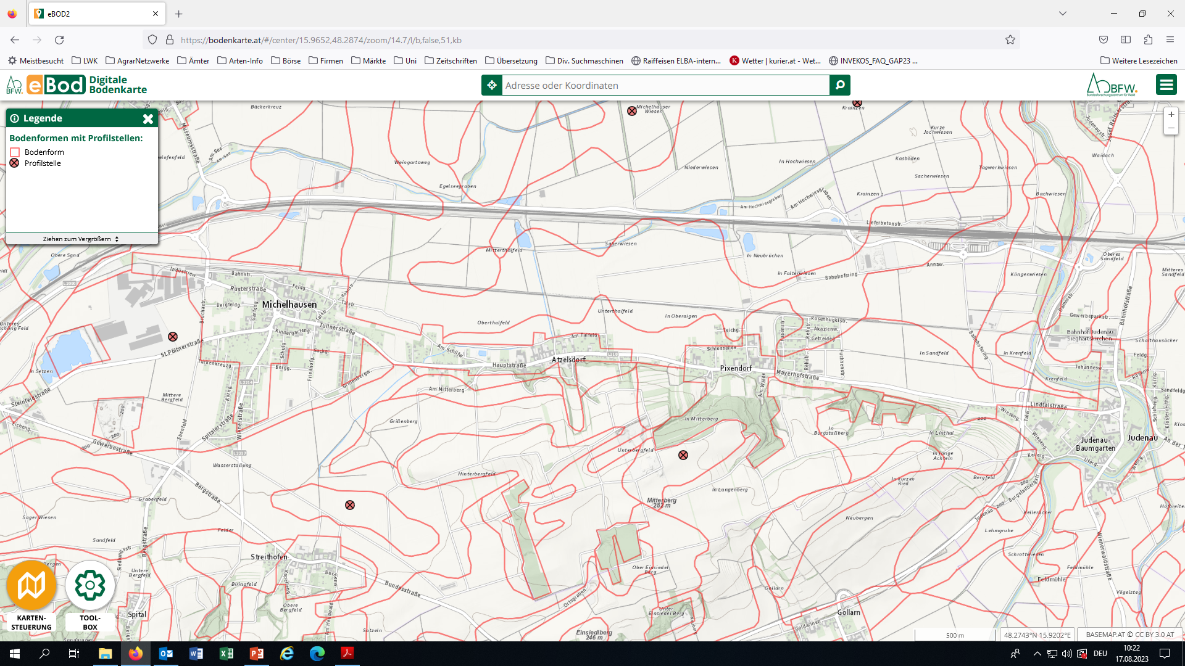
„Kartensteuerung“ > „Bodeneigenschaft“

Slide 9
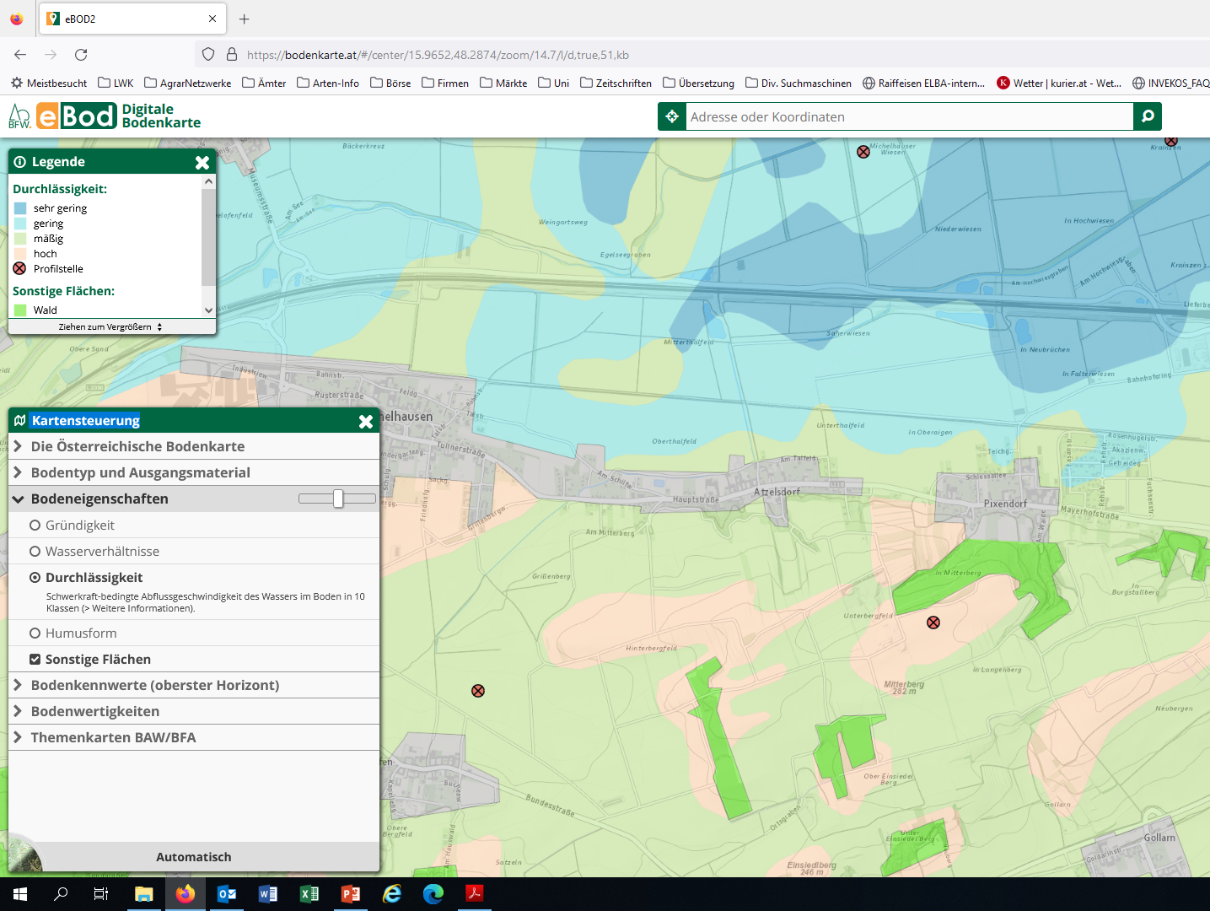
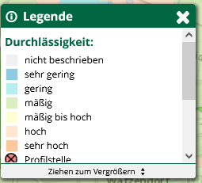
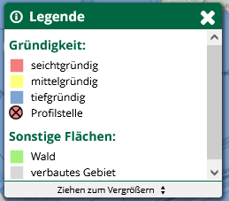

Slide 10
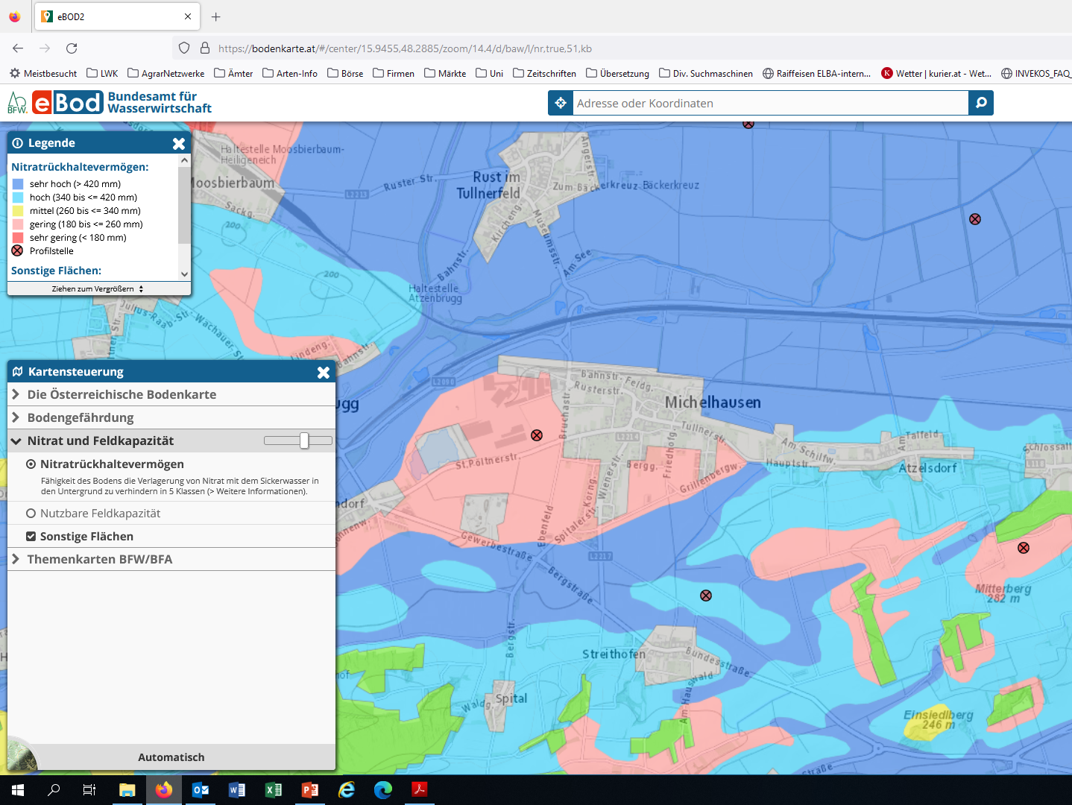

Slide 11
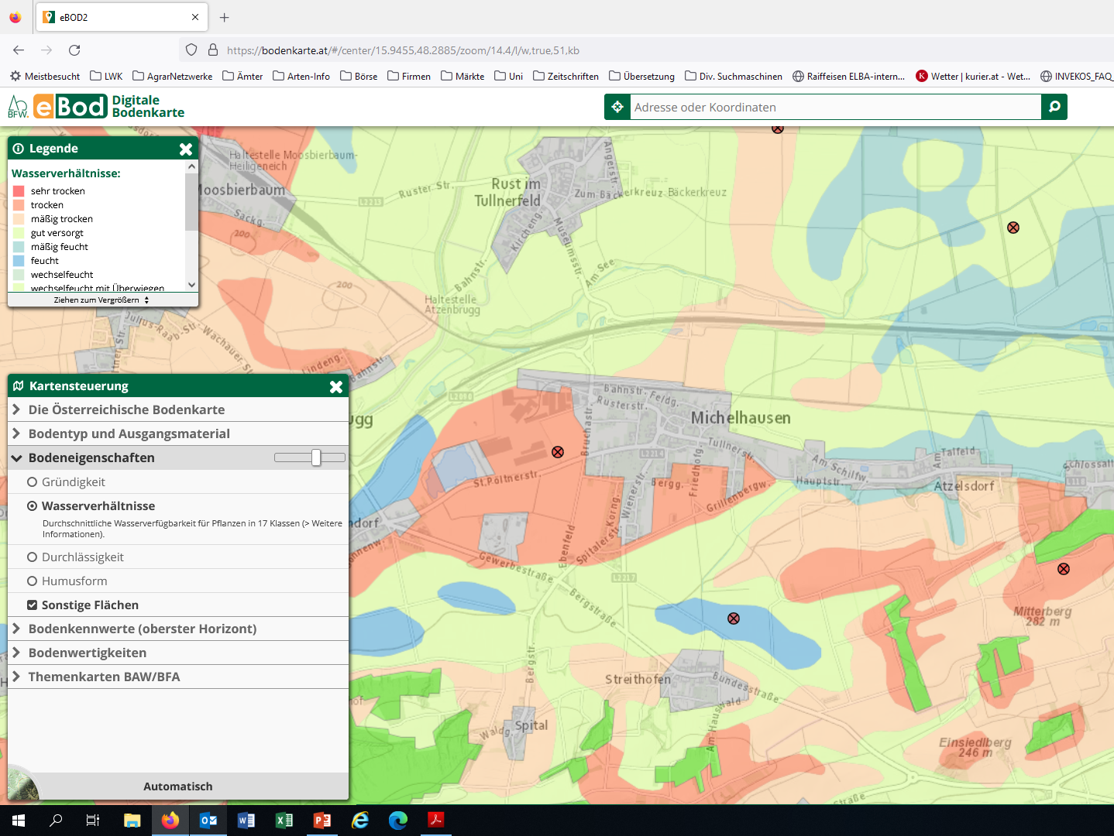

Slide 12
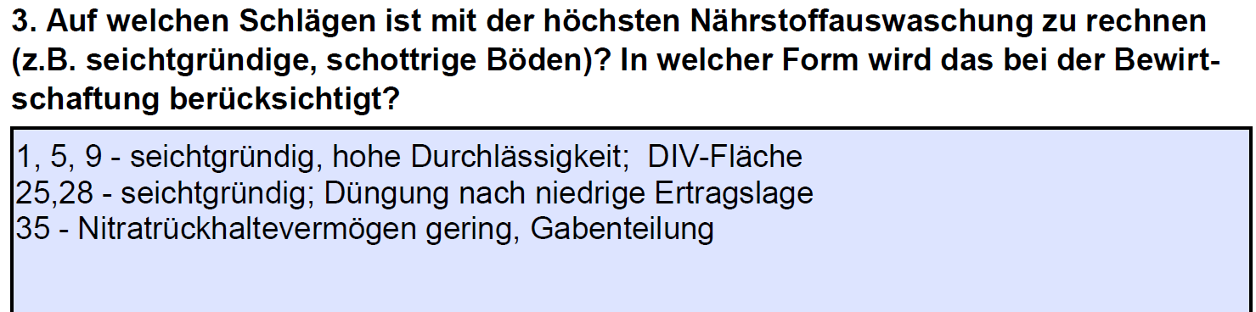
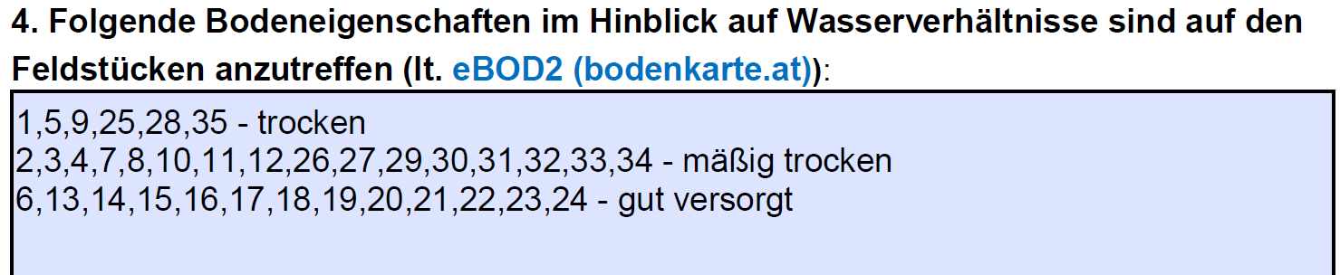
Nährstoffauswaschung und Wasserverhältnisse

Slide 13
Punkte 5 und 6 – Grundwasser bzw. Gewässer
Allgemein Info und Pfad zur Grundwasserkörper
WISA – Wasser Informations System Austria
Link: Wasser Karten Gewässerbewirtschaftungsplan 2021 (bml.gv.at)

Slide 14
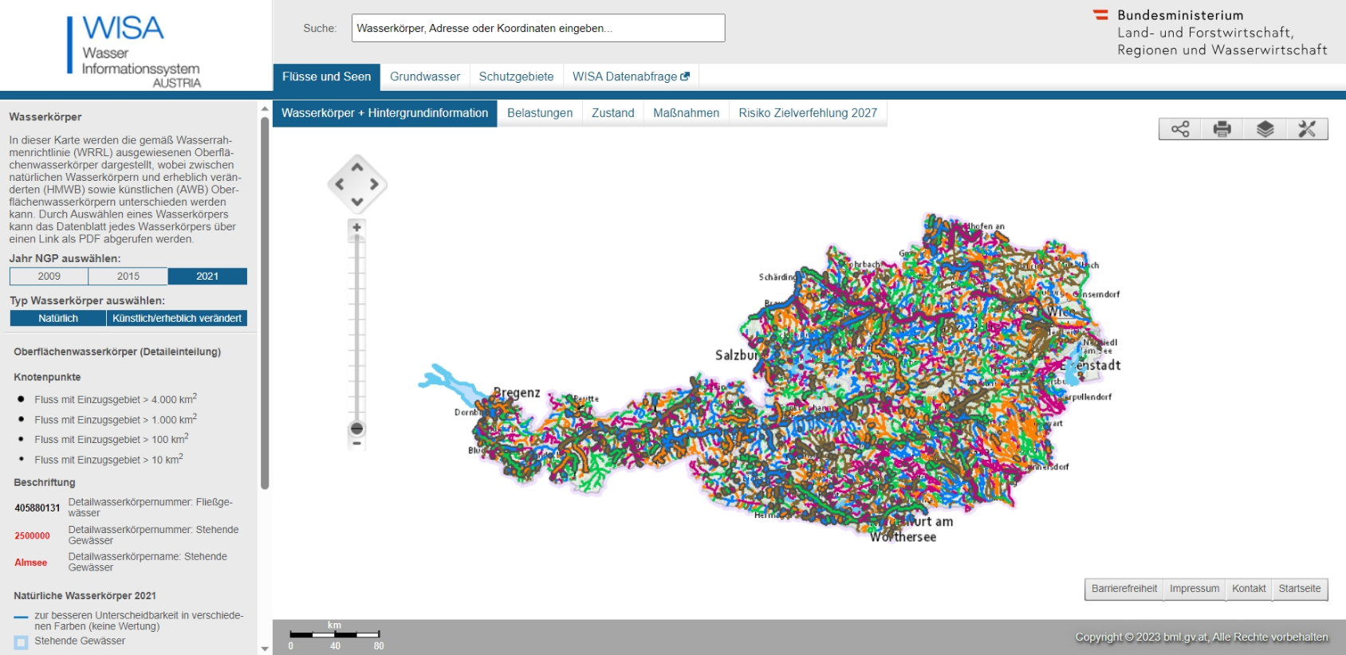
WISA
„Grundwasser“

Slide 15
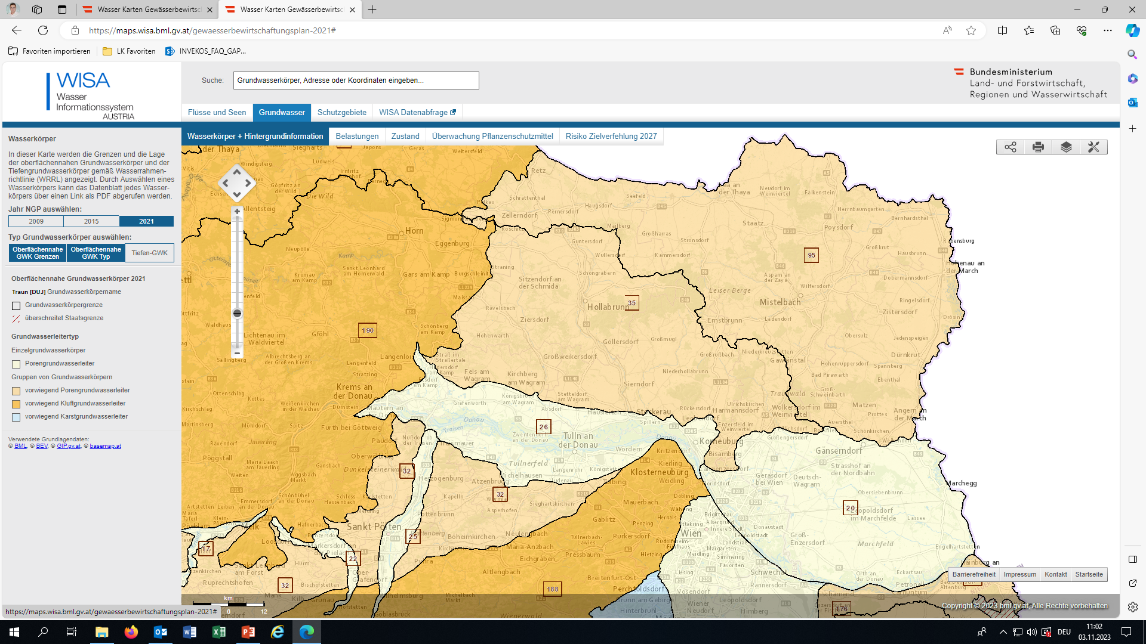
WISA HL
„Zustand“ > „chemischer Zustand“

Slide 16
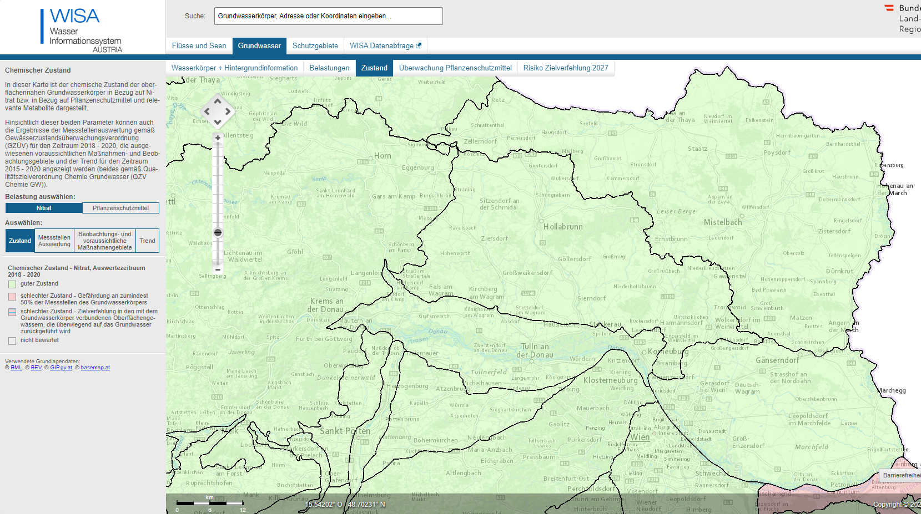
WISA HL
„Nitrat“ > „Zustand“ bzw.
„Pflanzenschutzmittel“
Messstellenauswertung

Slide 17
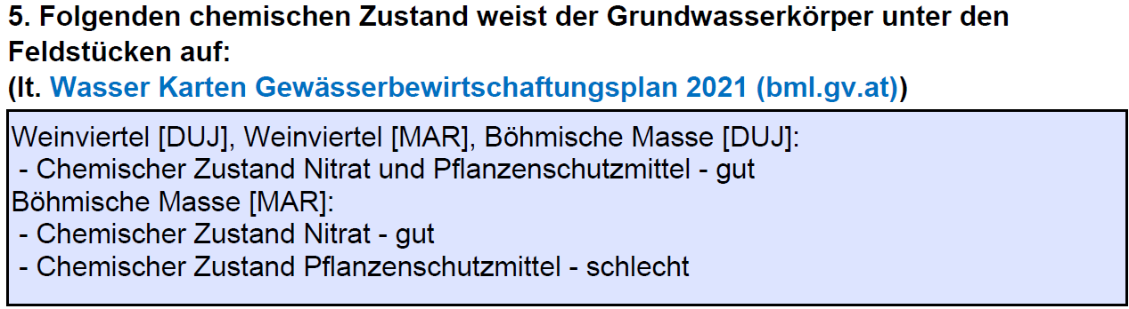
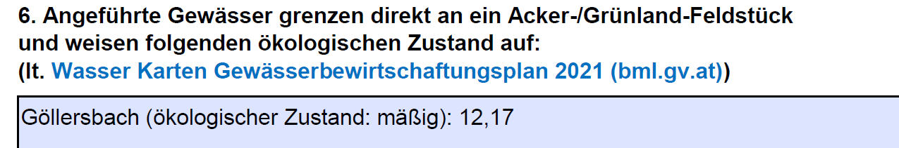
Zustand Grundwasserkörper/Gewässer HL

Slide 18
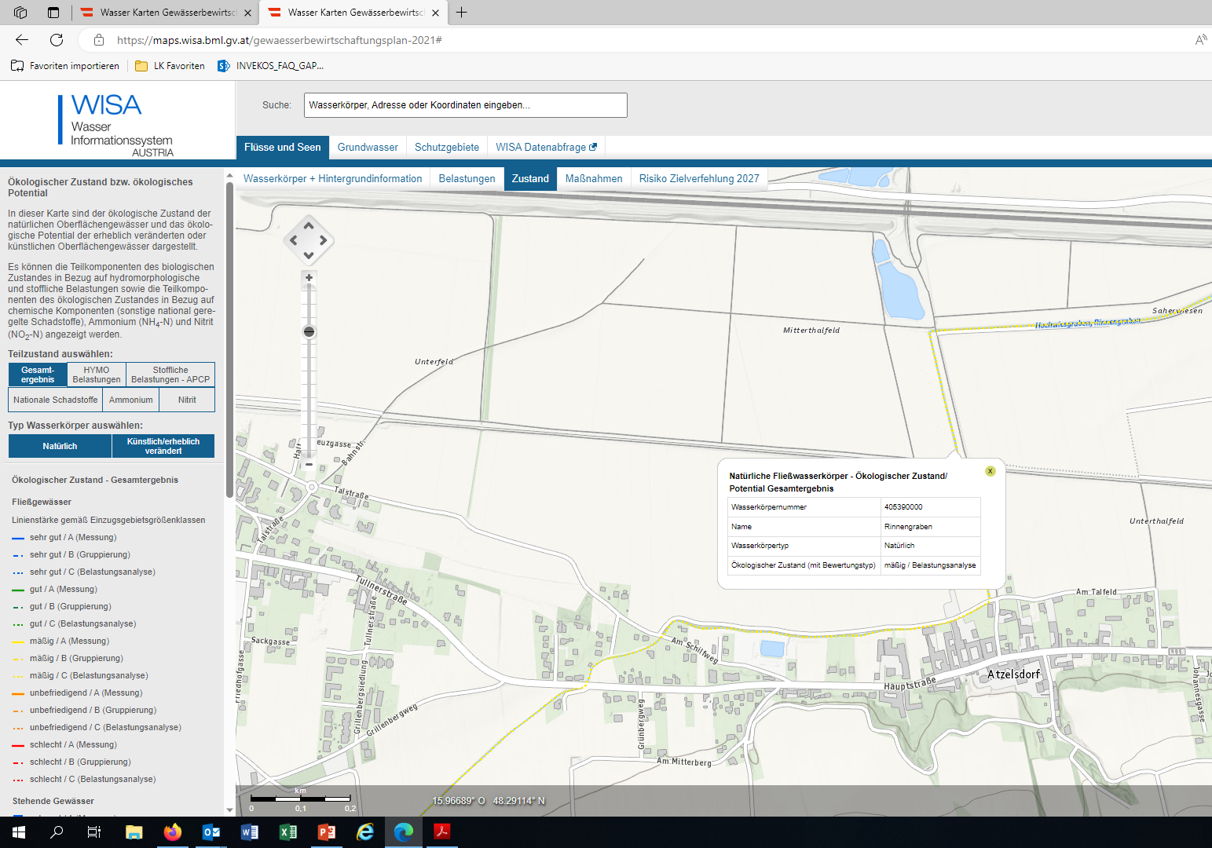
2. „Zustand“ > „ökologischer Zustand bzw. Potential“
1. „Flüsse und Seen“

Slide 19
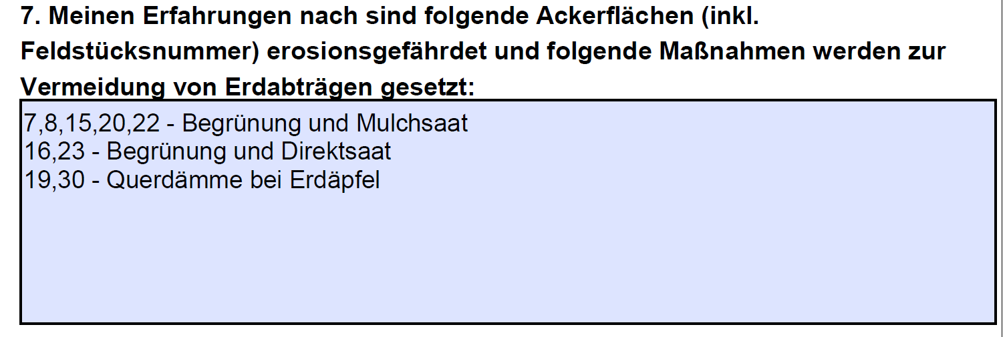
Punkte 7, 8 und 9 - Erosionsgefahr
LINK: INSPIRE Agraratlas

Slide 20
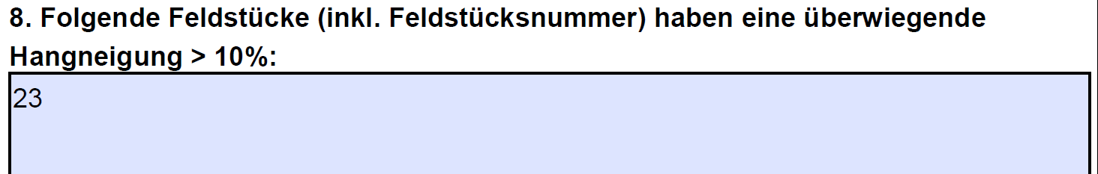
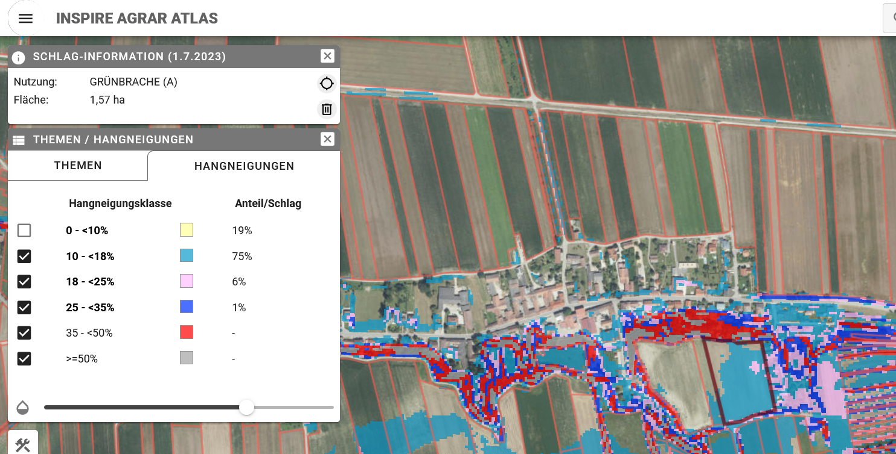
Erosionsgefahr

Slide 21
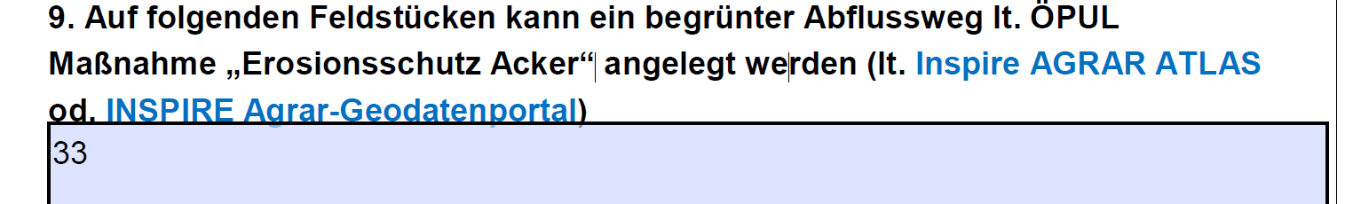
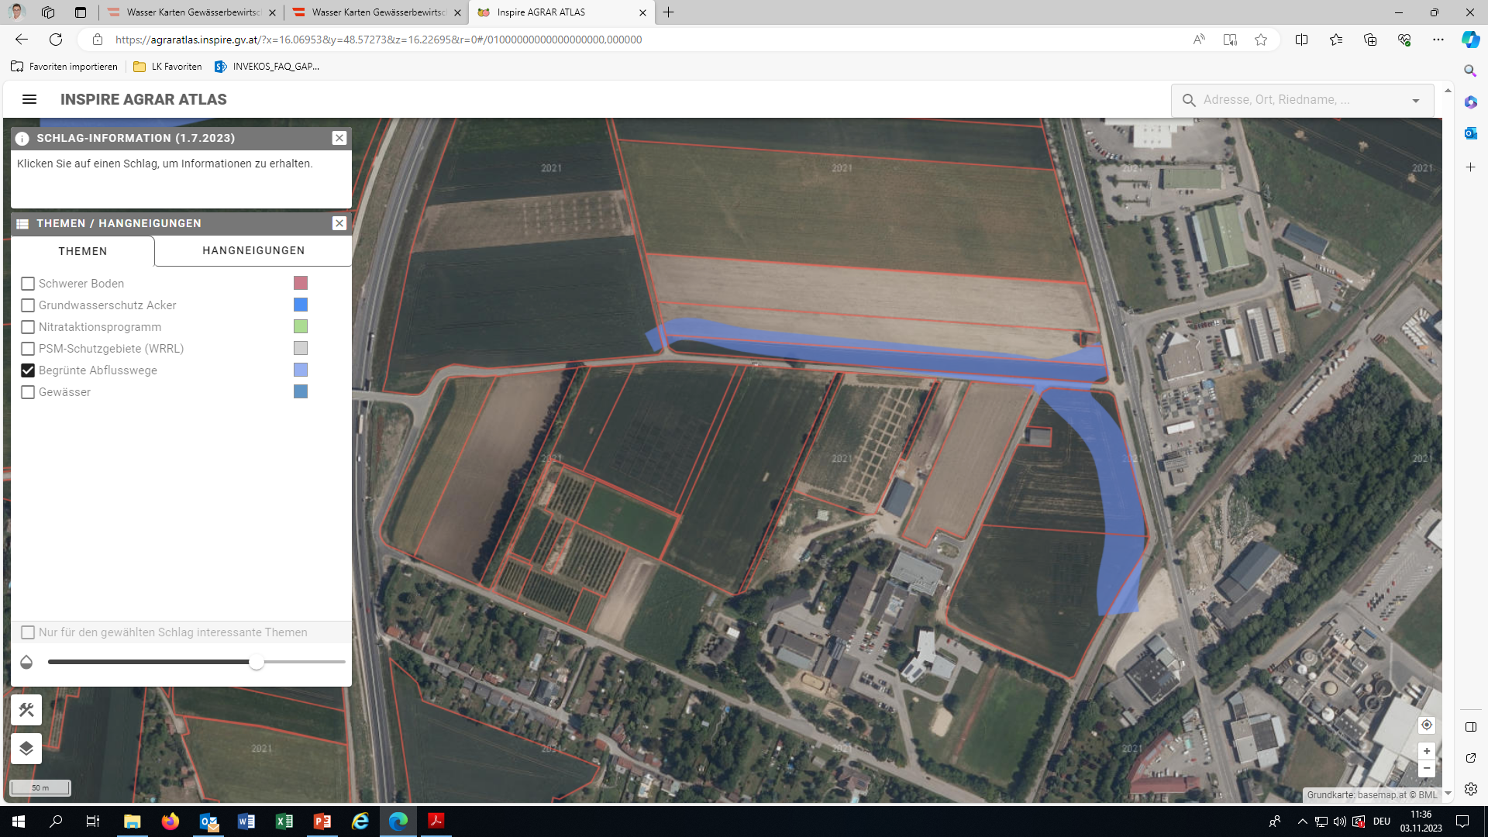
Begrünte Abflusswege auf Ackerflächen
Bergfeld
Hausfeld
INSPIRE Agrar-Geodatenportal

Slide 22
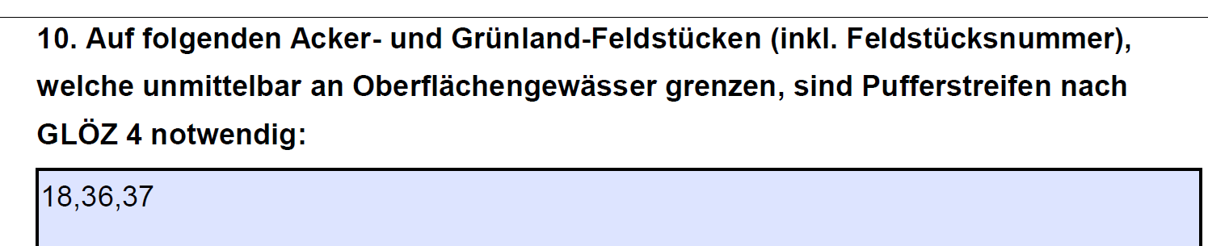
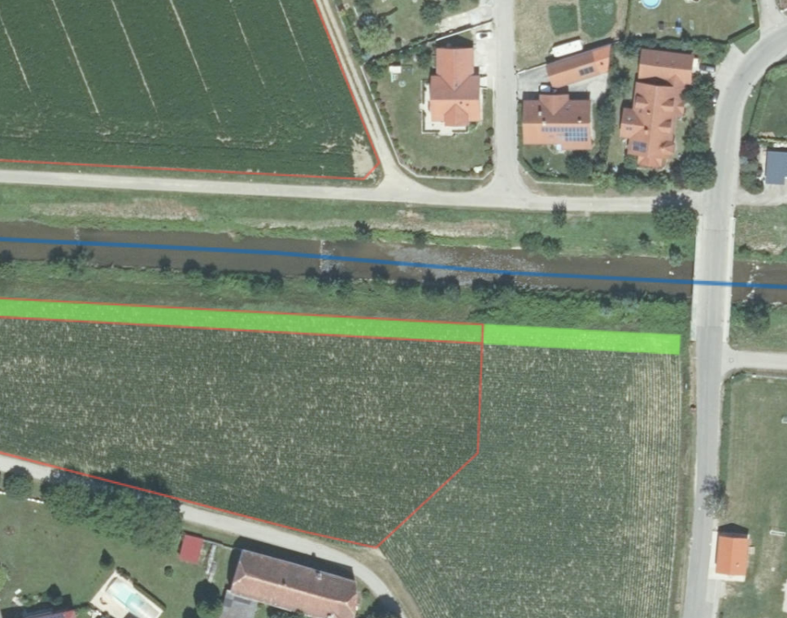
GLÖZ 4 - Pufferstreifen

Slide 23
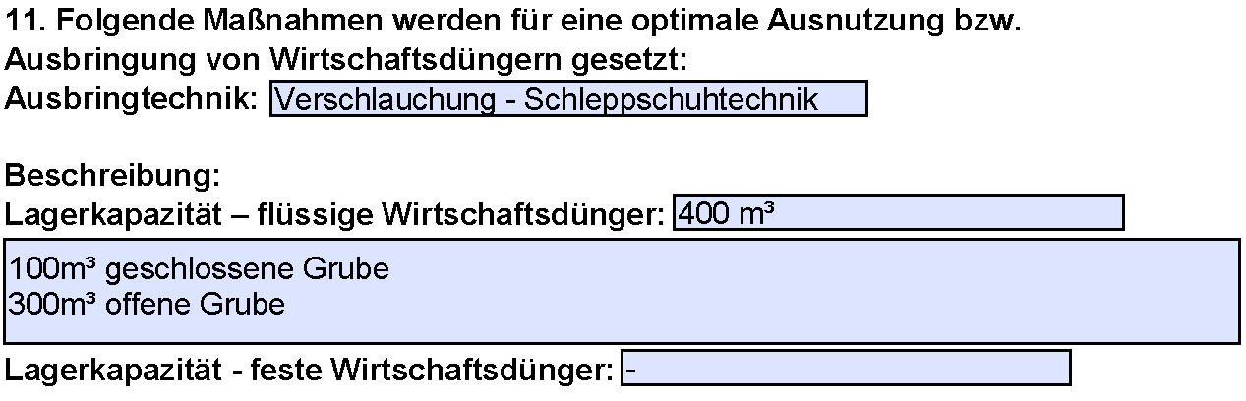
Wirtschaftsdüngermanagement

Slide 24
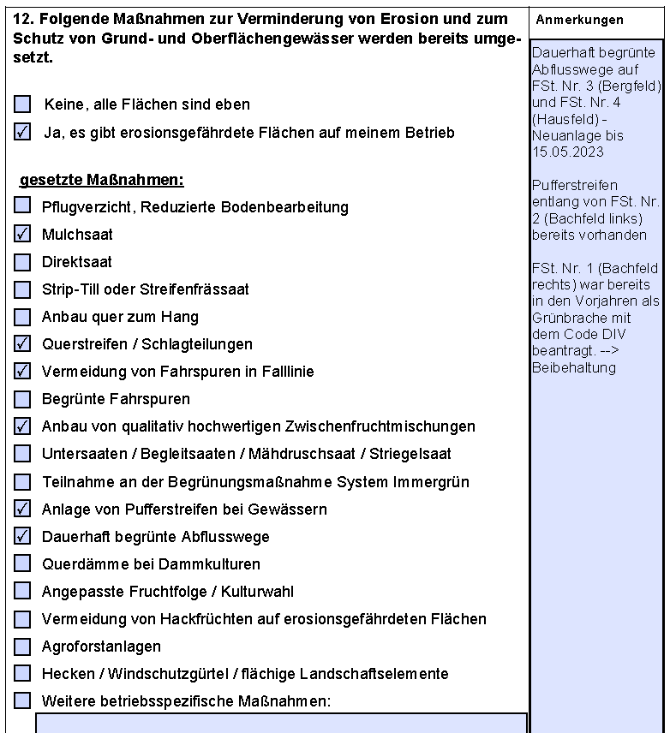
Anhaken der am Betrieb umgesetzten Maßnahmen

Slide 25
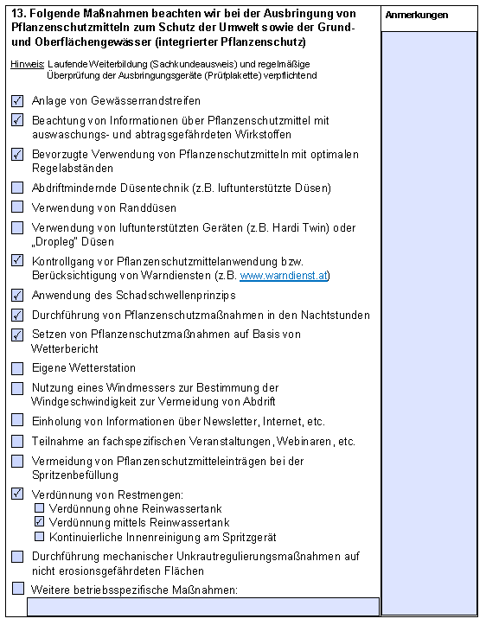
Anhaken der am Betrieb umgesetzten Maßnahmen

Slide 26
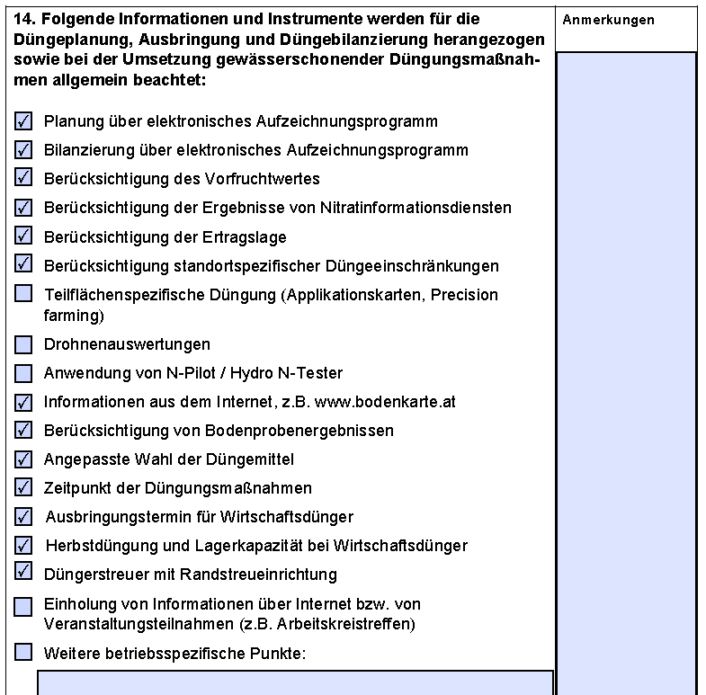
Anhaken der am Betrieb umgesetzten Maßnahmen

Slide 27
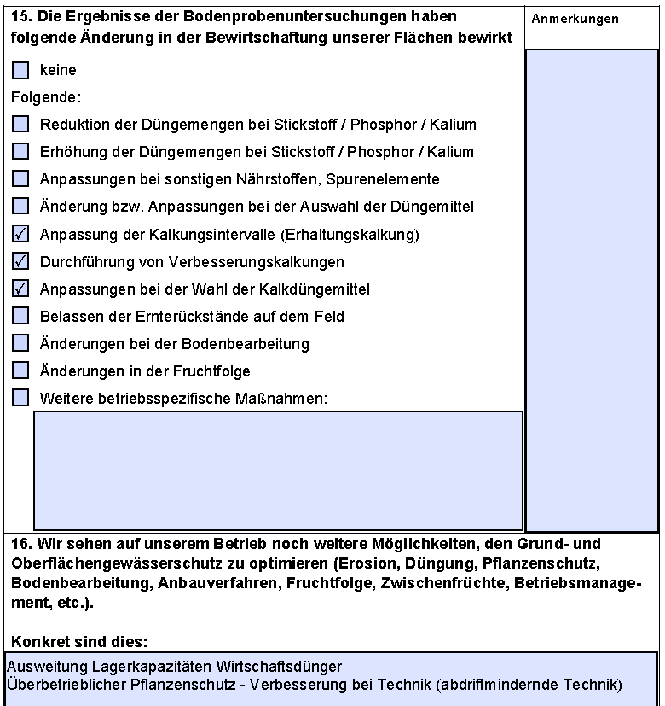
Anhaken der am Betrieb umgesetzten Maßnahmen
Ggf. betriebsindividuelle Möglichkeiten ergänzen

